Slide 1
파이썬
중급과정
2026 MY PAUL SCHOOL
PYTHON INTERMEDIATE CLASS
CHOI JAE SEONG
Week 06

Slide 2
Chapter 07
Dictionary
p.296 -
본 강의교안에 사용된 일부 그림의 저작권은 김종훈, 김동건과 한빛아카데미㈜에 있습니다.
본 자료에는 인터넷에서 다운받아 사용한 그림이나 수식들이 일부 있으니 학습 외 다른 용도로 사용하거나
외부로 유출을 금해주시기 바랍니다.

Slide 3

CONTENTS
7.1
딕셔너리 개요
7.2
딕셔너리 다루기

Slide 4
01
딕셔너리 개요

Slide 5

01
Dictionary
변수
- 하나의 변수에는 하나의 데이터만 저장할 수 있다.
a = 1
a = 1, 2 # 오류 발생
엄밀히 말하면, 문자형 변수나 정수형 변수의 경우 1개의 값을 저장할 수 있음.

Slide 6
01
Dictionary
리스트
- 하나의 변수에 하나 이상의 데이터를 저장하기 위한 자료형
a = [1, 2, 3.0, '4', '5']
a[0]
1

Slide 7
01
Dictionary
append()
- 리스트에 항목을 추가하는 함수
a = [10]
a.append(20)
print(a)
[10, 20]
Problem 7.1.1.
- 비어있는 리스트 a를 만들고
- input()함수를 이용해 3개를 입력 받아서
- 입력받은 값들을 리스트a에 항목으로 추가해보자

Slide 8
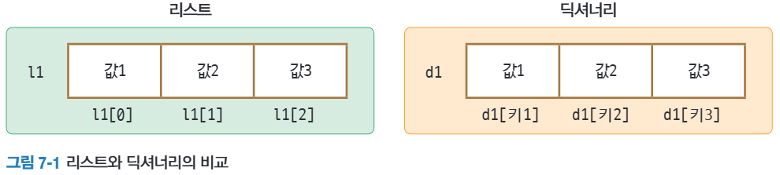
01
Dictionary
딕셔너리
- 리스트와 마찬가지로 하나 이상의 데이터를 저장하기 위한 자료형
- 키(key)와 값(value)의 쌍으로 이루어진 자료 구조
- 리스트: 인덱스(index)를 사용해 항목에 접근할 수 있음
- 딕셔너리: 키(key)를 사용해 항목에 접근할 수 있음

Slide 9
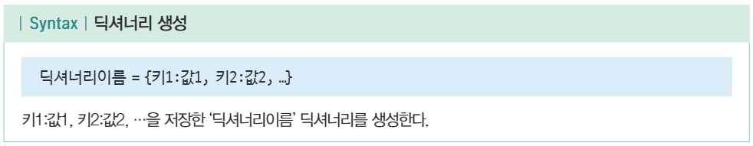
01
Dictionary
딕셔너리
- 중괄호를 이용해서 생성한다.

Slide 10
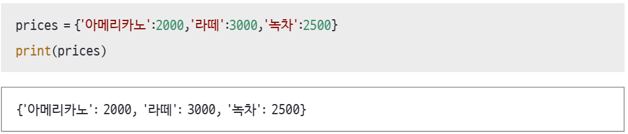
01
Dictionary
딕셔너리

Slide 11
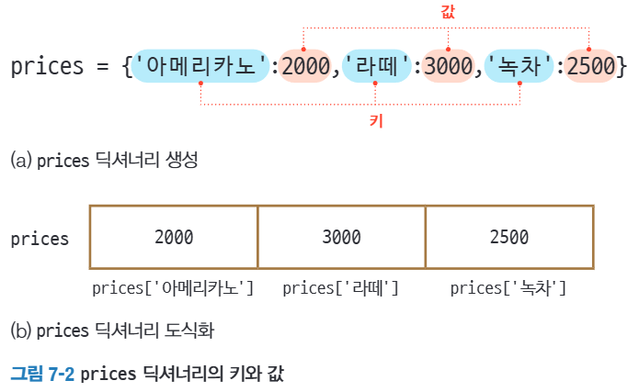
01
Dictionary
딕셔너리

Slide 12
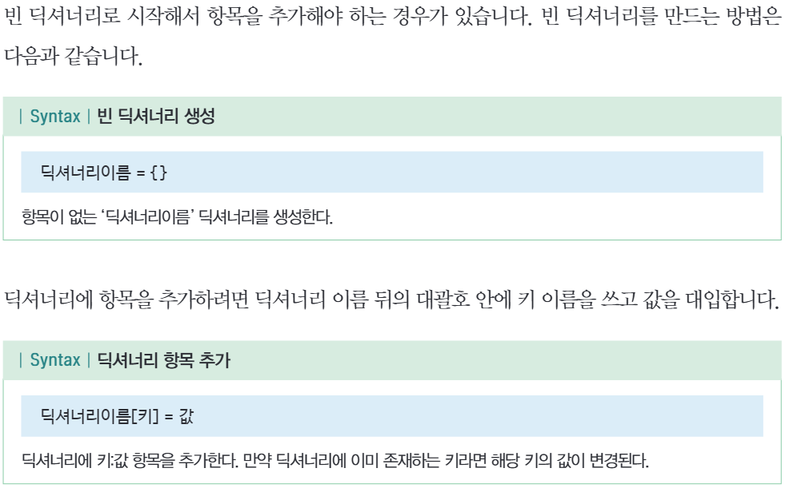
01
Dictionary
딕셔너리에 항목 추가하기

Slide 13
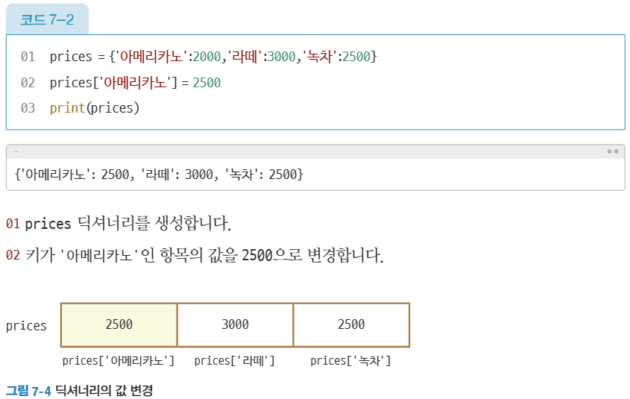
01
Dictionary
딕셔너리 항목 수정하기

Slide 14
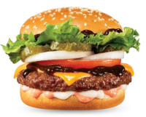
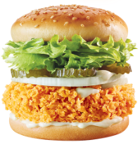
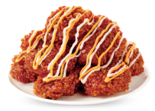
01
Dictionary
Problem 7.1.2.
불고기 버거
4000원
싸이 버거
4500원
양념 치킨
18,000원
- 메뉴 이름을 key, 가격을 value로 가지는 dictionary형 변수 menu를 선언해보자.

Slide 15
02
딕셔너리 다루기

Slide 16
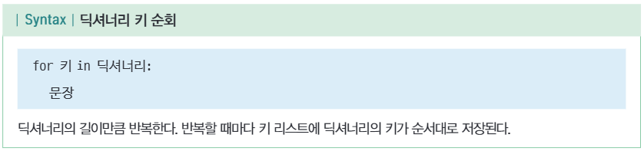
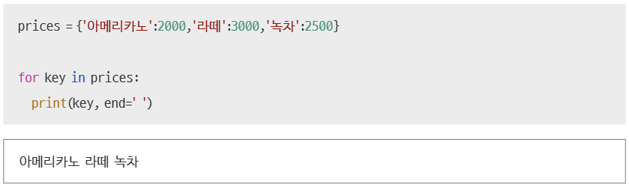
01
딕셔너리 순회
딕셔너리 순회
- For문을 활용하면 모든 항목의 키에 순서대로 접근할 수 있다.

Slide 17
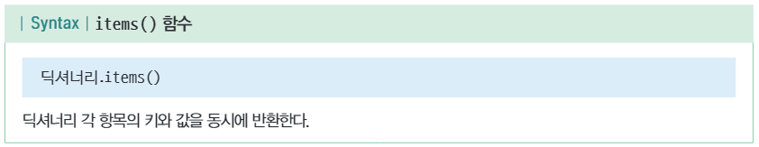
01
딕셔너리 순회
딕셔너리 순회: items()
- key와 value를 동시에 얻을 수 있다.

Slide 18
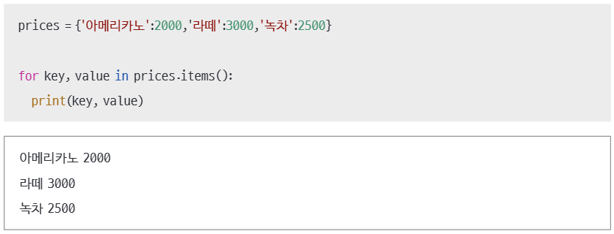
01
딕셔너리 순회
딕셔너리 순회: items()
- key와 value를 동시에 얻을 수 있다.

Slide 19
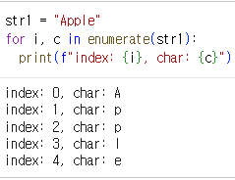
01
딕셔너리 순회
딕셔너리 순회: items()
- enumerate와 유사함

Slide 20
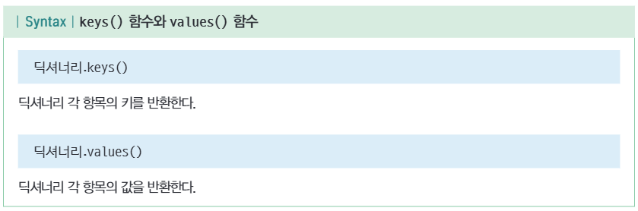
01
딕셔너리 순회
keys(), values()

Slide 21
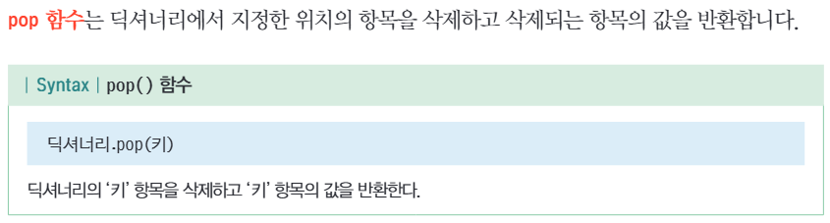
02
항목 삭제
pop()

Slide 22
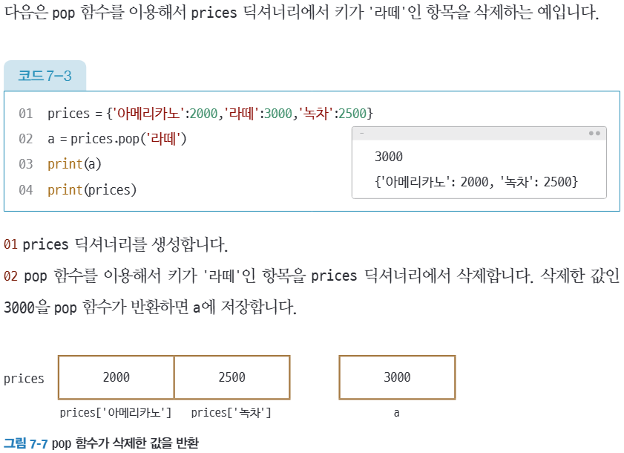
02
항목 삭제

Slide 23
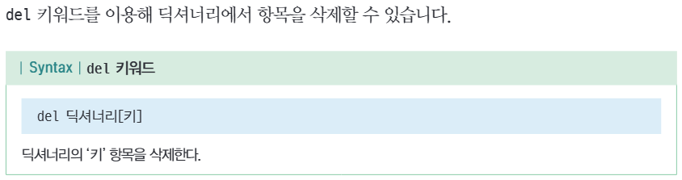
02
항목 삭제
del

Slide 24
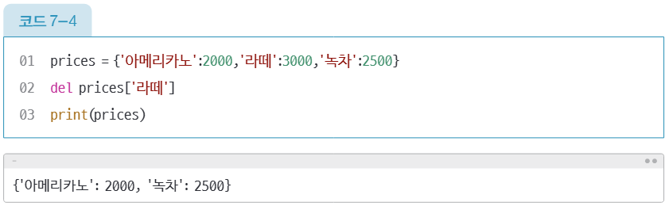
02
항목 삭제
del

Slide 25
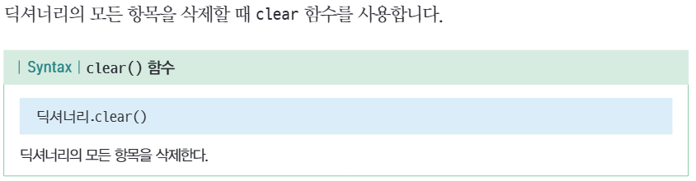
02
항목 삭제
clear()
- 모든 항목 삭제할 때 사용

Slide 26
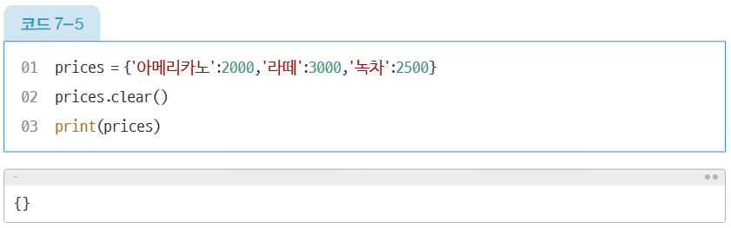
02
항목 삭제
clear()

Slide 27
실습
Problem 7.2.1: 학생 점수 관리 및 출력
- 학생들의 이름과 점수가 dictionary에 저장되어 있다.
scores = {
"철수": 85,
"영희": 92,
"민준": 78,
"지아": 95
}
- "학생이름: 점수" 형태로 모든 항목을 출력해보자

Slide 28
Question?

